Slide 1

§6.1 参数的点估计
概念
矩估计法
极大似然估计法
小结

Slide 2
一、概念
问题
总体X 的分布类型已知，但其中的一个或几个参数未知，
如何对总体分布的参数作出估计。
参数估计
例：X ~N (μ ,σ ²)，若μ, σ ²未知，通过构造统计量，给出
它们的估计值或取值范围就是参数估计的内容.
点估计
区间估计
点估计：估计未知参数的值
区间估计：估计未知参数的取值范围，并使此范围包含未
知参数真值的概率为给定的值.

Slide 3


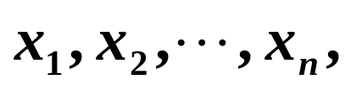
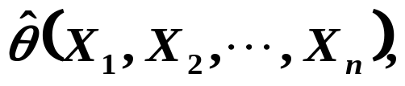

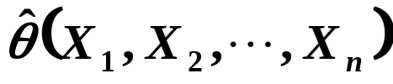

定义：
设总体X 的分布中含有未知参数
从总体X中抽取一个
样本
其观测值为
取样本的某个
函数
如果以它的观测值作为未知参数
的估计值，
则称
是θ的点估计(Point estimate)，
而称其观测值
是θ的点估计值。

Slide 4
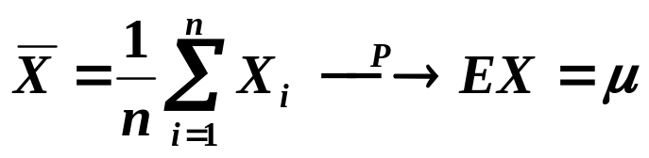
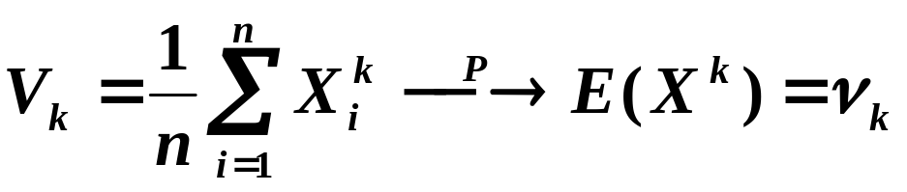
二、矩估计法(method of moments)
矩估计法是英国统计学家K.皮尔逊最早提出来的 .
若总体 X 的数学期望EX=μ有限,
由大数定理有：
当样本容量很大时，在统计上，可以用样本矩去估计总体矩
【理论依据】大数定理

Slide 5
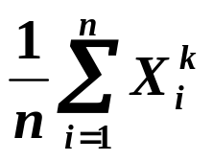


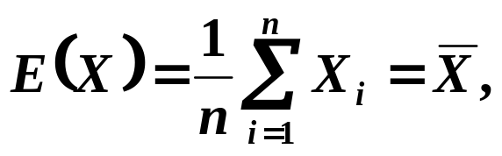
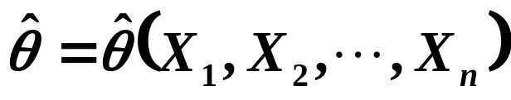
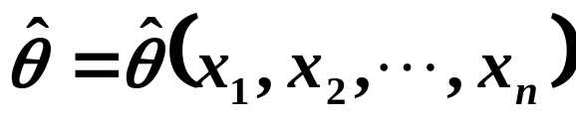
【原则】
用样本原点矩
来估计总体原点矩
具体做法：
（1）若总体分布函数
含有一个未知参数θ，
则令
即令总体均值等于样本均值
（亦即总体一阶原点距等于样本
的一阶原点矩），
解上述方程，得：
—— θ 的矩估计量
—— θ 的矩估计值

Slide 6

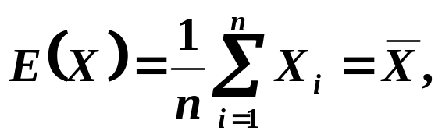
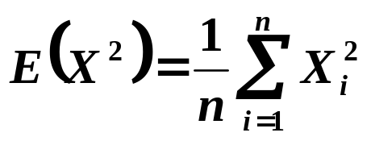
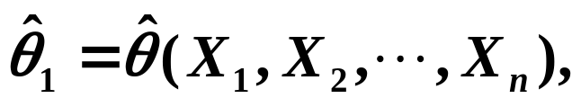
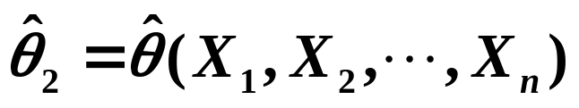
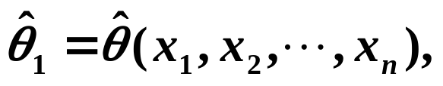
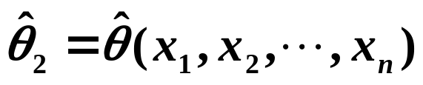
（2）若总体分布函数
含有两个未知参数θ₁,θ₂，
则令：
解方程，得矩估计量
其矩估计值:
同理，可推至有限个未知参数的情形。

Slide 7
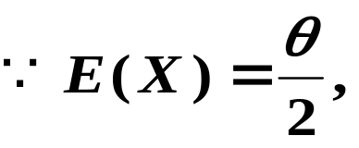

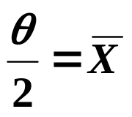


例1
解
令
即有
因此解得θ的矩估计量为：
而θ的矩估计值就是：

Slide 8



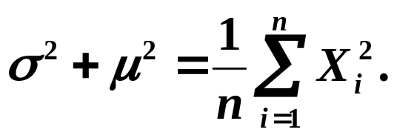

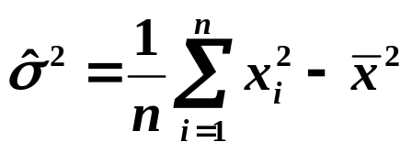



例2 设总体X服从正态分布 ，其中μ及 σ 是未知参数。若
样本观测值为求参数 μ及 σ 的矩估计值。
解
令
得 μ 及 σ 的矩估计值为
即

Slide 9
【结论】
矩估计法的优点：
简单易行，并不需要事先知道总体是什么分布 。
矩估计法的缺点：
当总体类型已知时，没有充分利用分布提供的信息，

Slide 10

三、极大似然法(maximum likelihood estimation)
首先由德国数学家Guass在1821年提出；英国统计学家Fisher在1922年重新发现了这一方法，并首先研究了这种方
法的一些性质 。
【思想方法】一次试验就出现的事件有较大的概率。
例：一口袋中有许多红球和白球，只知数目比例为1:3，不知
哪种多，通过实验来判断红球占的比例是1/4还是3/4。
有放回抽取的方法从口袋中抽取n个球，其中红球的个数记为X，则有：

Slide 11

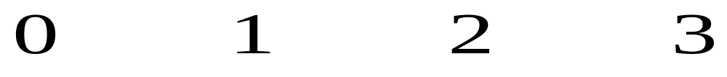
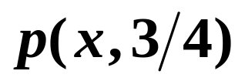
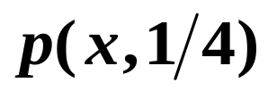
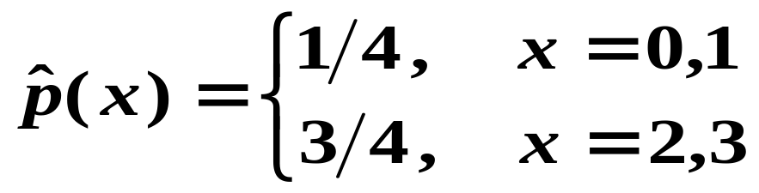
当 n = 3时，
如观察到的红球个数X=3，由P(3;1/4)<P(3;3/4)知,此时取3/4作为红球的概率比1/4更为合理。
依次类推，确定 p 的估计值为:
即对每个X值，选取 P 的估计值时，取概率最大的那个值。

Slide 12

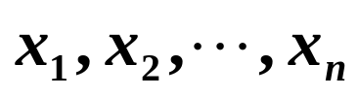
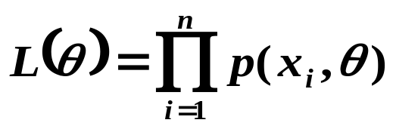
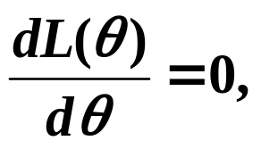
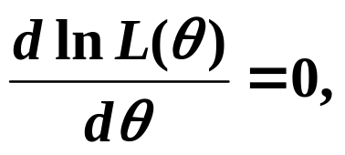


（1）设总体X是离散随机变量
是一组样本观测值，则
似然函数(likelihood function)：
直观想法：
选取的θ应使这组样本观测值出现的可能性最大.
实现途径：
求似然函数L(θ)的最大值.
令
或
解方程可得
就是参数θ的极大似然估计值。

Slide 13



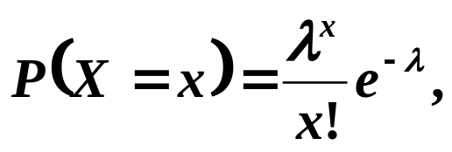
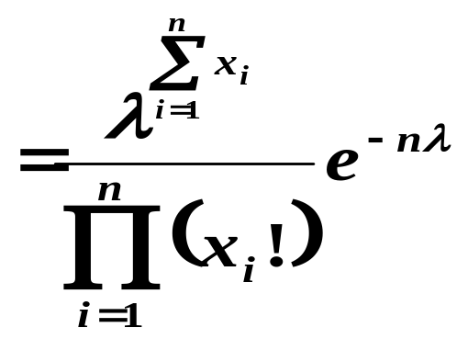
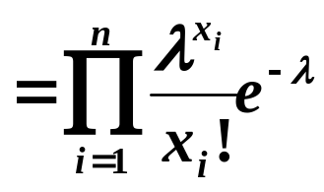

例3 设总体X 服从泊松分布 P( λ ), 其中λ为未知参数。如果取
得样本观测值为 求参数 λ 的矩估计值和λ 的
极大似然估计值。
解
（1）
令
得 λ 的矩估计值为
（2）由
得似然函数

Slide 14
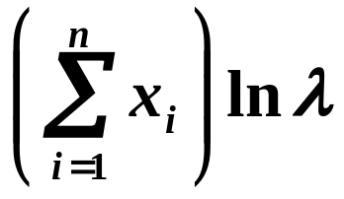
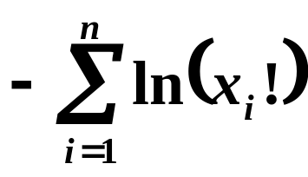


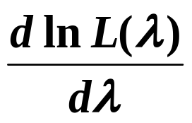
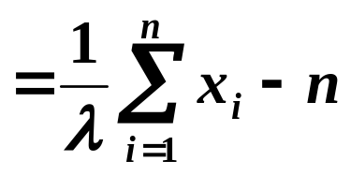

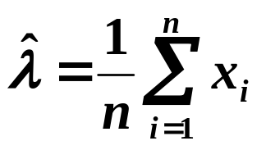

令
得 λ 的极大似然估计值为

Slide 15




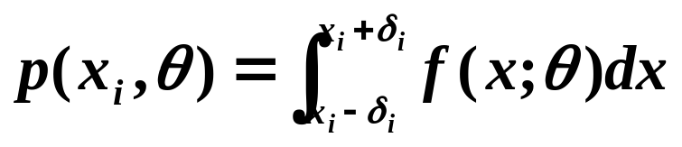
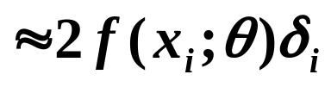

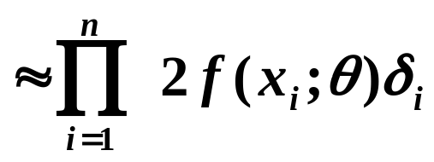

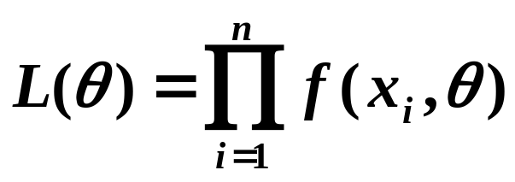

（2）设总体X是连续随机变量
似然函数
方法：求对数似然函数LnL(θ)的最大值.

Slide 16
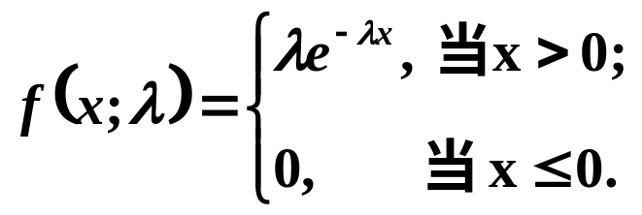
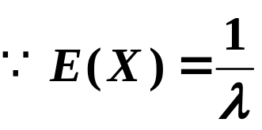
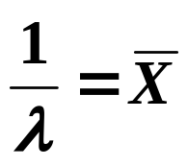
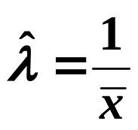
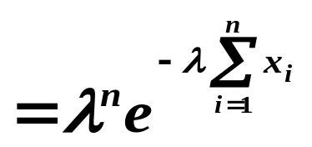
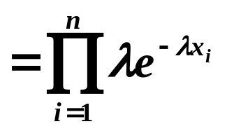


例4 设总体 X 服从指数分布，概率密度为
其中 λ 为未知参数。如果取得样本观测值为
求参数 λ 的矩估计值和极大似然值。
解
（1）
令
得 λ 的矩估计值为
（2）
似然函数为

Slide 17
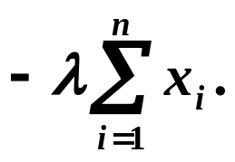
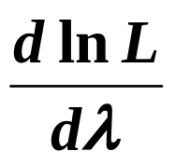
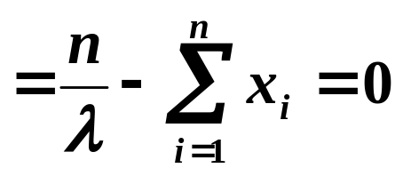

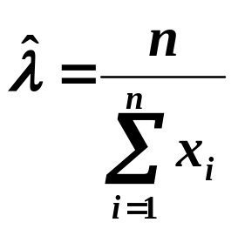
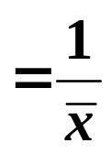




令
得 λ 的极大似然估计值为
例5
设总体X服从正态分布
其中μ及 σ 是未知参数。
如果取得样本观测值为
求参数μ及 σ 的极大似
然估计值。
解
似然函数为

Slide 18
















令
解得
所以得 μ 及 σ 的极大似然估计值为
即

Slide 19








补1 设总体X的概率密度为
如果
取得样本观测值为 求参数θ 的矩估计与极大似
然估计值。
解
(1)
令
得 θ 的矩估计值为：

Slide 20









(2) 似然函数为：
得 θ 的极大似然估计值为：

Slide 21








四、小结
1.矩估计法
用样本原点矩
来估计总体原点矩
（1）设总体分布函数
含有一个未知参数θ，
解方程:
（2）设总体分布函数
含有两个未知参数θ₁,θ₂，
解方程组

Slide 22




2. 最大似然法
（1）写似然函数：
或
（2）写对数似然函数：
（3）解似然方程:

